Slide 1

Consola de jogo portátil Projeto 12
Francisco Marques - 45116
Júlio Lima – 45115
Orientador: Eng. Manfred Niehus

Slide 2
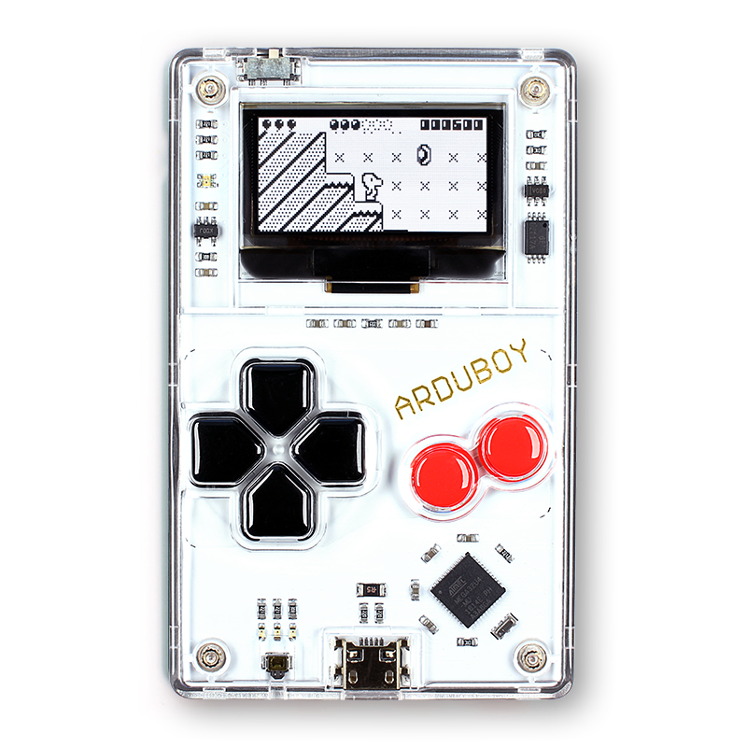
Síntese do projeto
O projeto consiste na construção de uma consola pequena e transportável que permita algum tipo de conexão com o mundo real.
A inspiração para o projeto é a consola Arduboy que contém também uma biblioteca open-source de desenvolvimento de jogos.
Para além da consola, vai ser desenvolvido um jogo onde se cuida de um animal de estimação virtual. Este vai ser implementado com o aspeto retro em mente.
O objetivo é que a consola seja open-source, permitindo que adultos e crianças possam tanto divertir-se, como aprender com a consola.

Slide 3
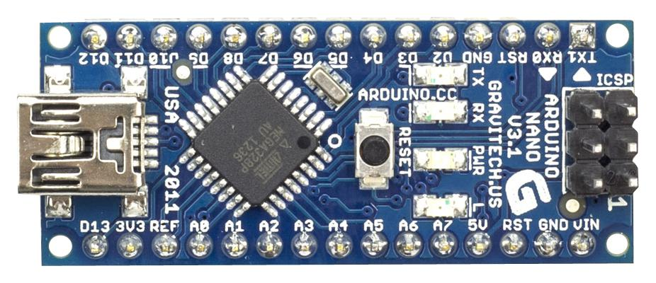
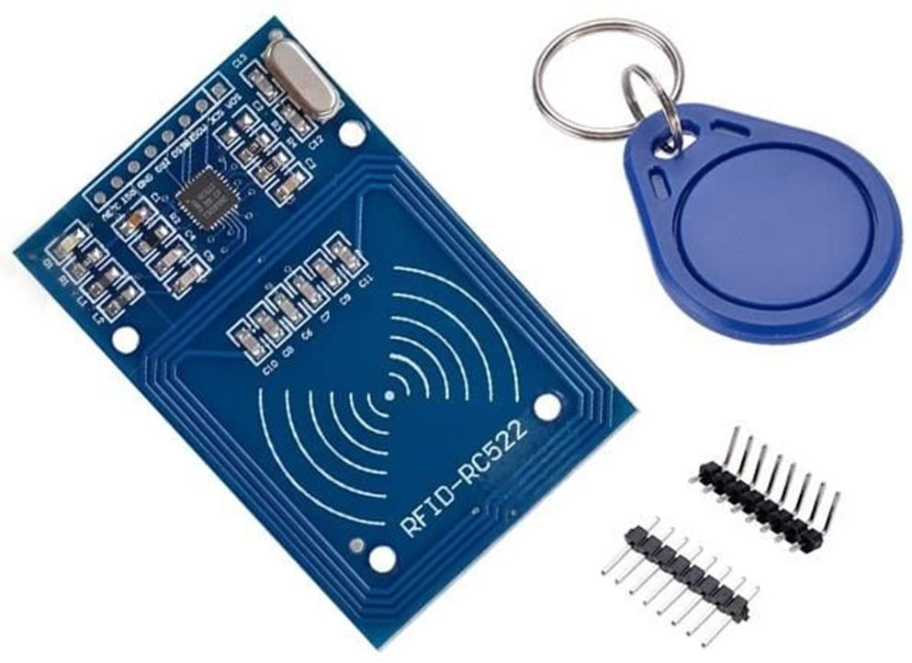
A CONSOLA
A consola vai ser desenvolvida à volta do microcontrolador Arduino Nano.
A placa de circuitos será desenhada por nós e terá os componentes necessários como ecrã, botões, buzzer, etc.
Um sensor RFID será incorporado para a consola interagir com o mundo através da leitura e escrita sobre etiquetas NFC.

Slide 4
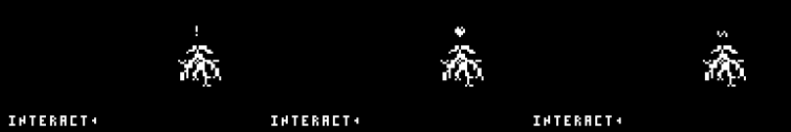
O jogo
No jogo implementado na consola vai ser possível cuidar de um animal de estimação.
Dependendo do estado do animal o jogador interage de diferentes maneiras, podendo usar itens, brincar com ele ou dar-lhe de comer.

Slide 5
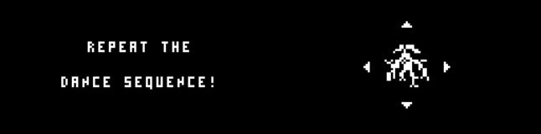
Mini-jogo - dança
No caso do animal querer brincar com o jogador este é redirecionado para o mini-jogo de dança.
Jogador | Sistema
Seleciona mini-jogo de dança
 | Apresenta mensagem introdutória e de seguida a sequência de botões a pressionar
Repete os movimentos
 | Passa para ronda seguinte onde é acrescentado outro botão à sequência
Depois de algumas rondas perde
 | Recompensa o jogador e redireciona-o ao ecrã principal

Slide 6
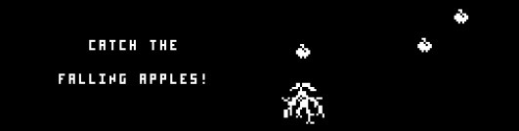
Mini-jogo - comida
Se o animal tiver fome o jogador pode dar-lhe de comer através deste mini-jogo.
Jogador | Sistema
Seleciona mini-jogo de comida
 | Apresenta mensagem introdutória e de seguida são geradas maçãs que caem do topo do ecrã
Movimenta o animal para apanhar as maçãs
 | Gera cada vez mais maçãs
Depois de não apanhar 3 maçãs perde
 | Recompensa o jogador e redireciona-o ao ecrã principal

Slide 7
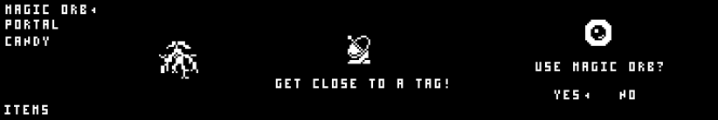
Uso de itens
O jogador pode associar itens a etiquetas.
Jogador | Sistema
Seleciona um item
 | Informa o jogador que precisa de se aproximar de uma etiqueta compativel
Conecta-se a uma etiqueta e confirma o uso do item
 | Atribui a funcionalidade do item à etiqueta
Pode escolher cancelar a atribuição do item
 | Redireciona jogador ao ecrã principal

Slide 8
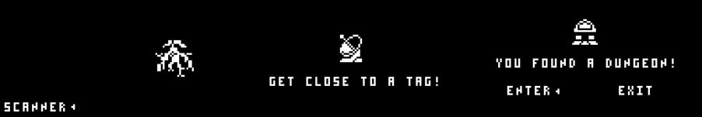
Scan de etiquetas
O sensor da consola permite ler etiquetas para descobrir items e eventos.
Jogador | Sistema
Seleciona a opção scanner
 | Informa o jogador que precisa de se aproximar de uma etiqueta compativel
Conecta-se a uma etiqueta
 | Apresenta conteúdo da etiqueta
Caso a etiqueta contenha alguma atividade o jogador pode optar por participar ou cancelar
 | Redireciona jogador ao ecrã principal ou ao da atividade dependendo da escolha do jogador

Slide 9
Gestão de versões
De forma a gerir o projeto, foi criado um repositório no GitHub.
Cada elemento do grupo trabalha num branch diferente, fazendo pull cada vez que são feitas alterações consideráveis e estas serem revistas pelo orientador.

